Slide 1
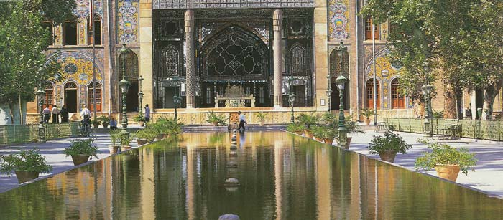
به نام تنها معمار هستی
دانشگاه آزاد اسلامی واحد سقز
درس و عنوان: آشنایی با مرمت ابنیه(کاخ گلستان)
رشته تحصیلی: مهندسی معماری
استاد: خانم مهندس رحیم نژاد
دانشجویان: کمـال سعیدنژاد - محسن غفوری - هوزان عرفانی
سال تحصیلی: نیم سال اول92

Slide 2
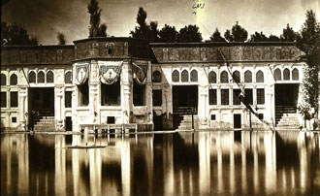
هر اثر هنری حاوی پيام های انسانی و هنری است. اين پيام ها با مطالعه تاریخی اثر هنری مشخص خواهند شد. در حيطه عملكرد يك اثر تاریخی آميزه ای از عقايد و فرهنگ ها تجسم پيدا می كند. بنابراين توجه به اين نكته ضروری است كه يك بنای تاریخی قبل از آنكه معرف صورت مسئله فنی- ساختمانی باشد، در بر گيرنده يك سلسله روش های تفكر و كردار است و به نوعی بازگو كننده راه و رسم زندگی مردم عصر خود می باشد.

Slide 3
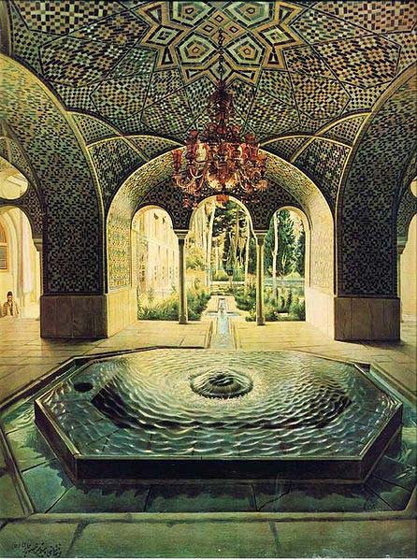
از اين ديدگاه, نياز به مرمت بنا امری است كه با خود بنا به وجود می آيد و با گذشت زمان, یعنی به علت تغيير شرايط اوليه ساختمان و تغيير پذیری شرايط كاربرد و بهره وری از بنا، مرمت به شــكل های تازه اي مطــــرح می گردد. توجه به اين نكته ضروری است كه مرمت روندی است كه بايدا ويژگی خاص خود را حفظ كند.

Slide 4
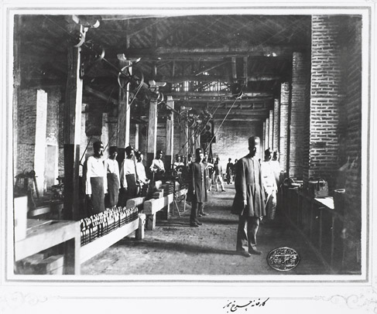
كاخ گلستـان از قدیمی ترين بناهای تاریخی تهران است و تنها بخش بباقی مانده از ارگ تاریخی تهران و در حقيقت قلب اين ارگ قدیمی است. ارگ در زمان صفويه (903-1113 ش.) ساخته شده است.

Slide 5
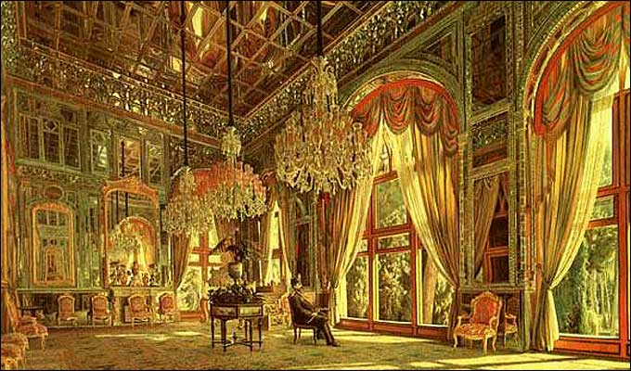
در حـــال حاضر كاخ گلستان حاصل چهارصد سال ساخت و بازسازی می باشد و در آن آثار متنوع معماری از دوره زنديه (1139) تا پهلوی(1304-1357) به چشم می خورد. اين مجموعه علاوه بر برخورداری از معماری جالب و تزئينات چشم گير معماری , اشياء و آثار نفيس و منحصر به فردی را در خود جای داده است.

Slide 6
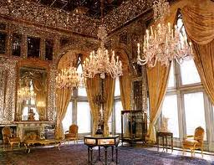
مجموعه كاخ گلستان در زمان قاجار و پهلوی دو روند كاملا متفاوت را پشت سر گذاشته است. دورة اول دورة وحدت و استمرار در معماری بناها،‌ و دوره ي دوم دورة تخريب و انهدام بناها می باشد.

Slide 7
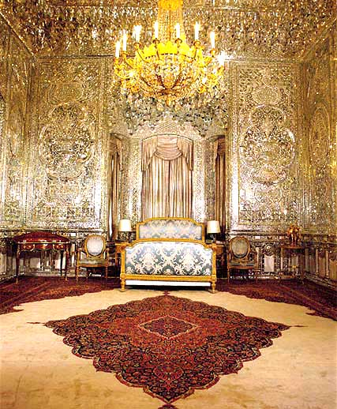
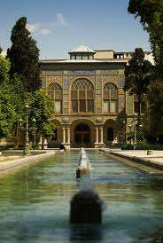
دفتر فنی سازمان حفاظت آثار باستانی متولی بناهای تاریخی و از جمله كاخ گلستان بود. اين دفتردر اوايل انقلاب عمليات مرمتی و حفاظتی را به صورت موردی و حفاظتی روی بناهای كاخ گلستان انجام می داد. در سال 1366 سازمان ميراث فرهنگی كشور تاسيس شد و نگاهداری كاخ گلستان از نظارت بيوتات وزارت امور اقتصادی و دارایی خارج گرديد و به ميراث فرهنگی سپرده شد.

Slide 8
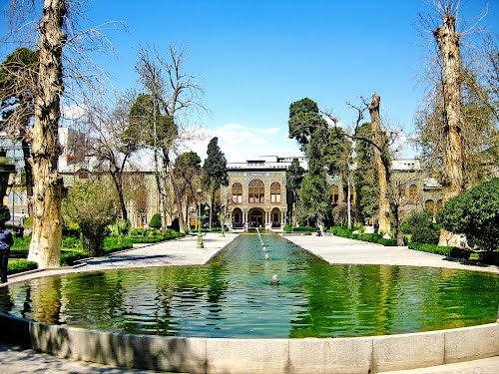
از اين تاريخ به بعد, امور مرمت بناهای تاریخی از جــمله كاخ گلستان انسجام بيشتری يافت و ببرسی های جامع تری برای شناخت عوامل تخريب بناها صورت گرفت. اين برسی ها نشان می دهد كه مهمترين عواملی كه باعث تخريب و تغيير بناهای كاخ گلستان گرديده به شرح ذيل می باشد:
1-عامل محیطی:
2- عامل انسانی:

Slide 9
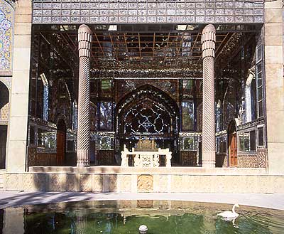
1-عامل محیطی:
الف: رطوبت. وجود چاه های فاضلاب,‌ آب های زيرزمینی و قدرت جذب مصالح به كار رفته در بناهای كاخ گلستان سبب نفوذ آب به پی ديــوارها می شد. همچنين به دليل نامناسب بودن پوشش بام ها و تعويض نكردن بموقع ناودان ها رطوبت از سقف بناها نيز نفوذ مي كرد و اين دو عامــل سبب شد به بخش هایی از اين مجموعه در گذشته آسيب وارد آيد.

Slide 10
ب: آلودگی هوا. قرار گرفتن اين مجموعه در مركز شهر و تاثير اسيد سولفوريك موجود در هوا باعث فرسايش شديد بخش هایی گرديده است.
ج: فرسايش . تغيير خواص مصالح سنتی به كار رفته در بناهای مجموعه كاخ گلستان به دليل گذشت زمان.

Slide 11
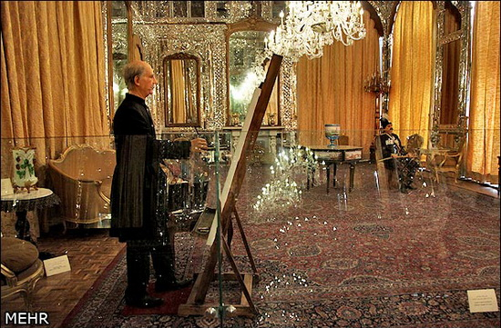
2- عامل انسانی:
تخريب به وسيله مردم و حكام وقت كه از آن جمله می توان آسيب به تزئينات اصلی عمارت بادگير را نام بردكه شرح آن بعداَ خواهد آمد. همچنين دخل و تصرف و ساخت و سازهای ناهمگون با معماری مجموعه. عكس شماره 1 نشان دهنده یکی از اين معماری های ناهمــگون می باشد.

Slide 12
ساخت و ساز ناهمگون با معماری مجموعه
با توجه به محدوديت ها و با اتكاء به امكانات موجود ‌و روش های مرمتی سعی در نگاهداری و مرمت و تزريق كاربری جديد و متناسب با مجموعه گرديده است. اهم اين اقدامات به شرح زير است :
1- مرمت تالار الماس و تبديل آن به مـوزه آثار و اشــياء دوره فتحعلی شــاه قاجار(1156-1213)
در اين مجموعه ارسي ها, آئينه كاری ها و گچ بری ها مرمت گرديده است.

Slide 13
2- باز سازی حوض مقابل ايوان تخت مرمر كه شامل يك آب نمای طويل و مستطيل شكل و يك آب نمای بیضی شكل می باشد. بازسازی اين دو آب نما از زمستان سال 1373 آغاز و تا پايان 1374 ادامه داشت.

Slide 14
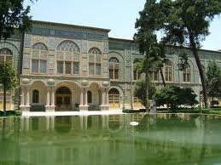
در گذشته در مقابل تالار آئينه آب نمايی به طول تقريبي صد متر قرار داشته كه در سال 1381 بخشی از آن مجددا بازسازی گرديده است.

Slide 15
3- گوشواره های شرقی و غربی ايوان تخت مرمر و نقاشی های ترســيم شده بر بدنه اين بناها مربوط به پادشاهی فتحعلی شاه قاجار (1156- 1213 ه. ق )
به اين بناها, به دلایلی كه ذكر شد, در زمان پهلوی و انقلاب آسيب های جدی وارد آمد. مرمت اين دو گوشوار از سال 1374 آغاز شد و تا سال 1377 ادامه يافت. عكس های اين دو گوشوار قبل و بعد از مرمت.

Slide 16
4- مرمت عمارت چادر خانه:
در ضلع جنوبی مجموعه, بنایی قدیمی وجود دارد كه به چادر خانه مـعروف اسـت. به نظر می رسد كه اين بنا هم زمان با تالار الماس و بادگير ساخته شده باشد. اين بنا در سال 1377 مرمت گرديد. كارهای مرمتی شامل تعمير سنگ های كف, دفع رطوبت و گچ كاری و نقاشی و نور پردازی می باشد. اين بنا در حال حاضر به عنوان نمايشگاه موقت و سالن سخن رانی مورد استفاده قرار می گيرد.

Slide 17
5- مرمت و ساماندهی تالار حوض خانه واقع در ضلع شمالی مجموعه زير تالار عاج و تبديل آن به موزه آثار نقاشان اروپایی

Slide 18
6- تالار بلور:
اين تالار مشرف به خيابان ناصر خسرو می بــاشد و دارای ایوانی بسيار زيبا با آئينه كاری های استثنایی است. اين تالار به سال 1379 مرمت گرديد.

Slide 19
به دلیل فرسودگی خرپاهای چوبی و احتمال بروز آتش سوزی از سال 1377به بعد اقدام به جایگزینی خرپاهای فلزی به جای خرپاهای چوبی شد. تالار برليان ‎‎‏‎‎‏‎‎‏در سال 1377؛ تالار عاج در سال 1379؛ سرسرا و تالار آئينه در سال 1380؛ و تالار سلام و تخت مرمر در سال 1381 به ترتيب در ميان بناهایی بودند كه تعويض خرپا در آنها صورت گرفت

Slide 20
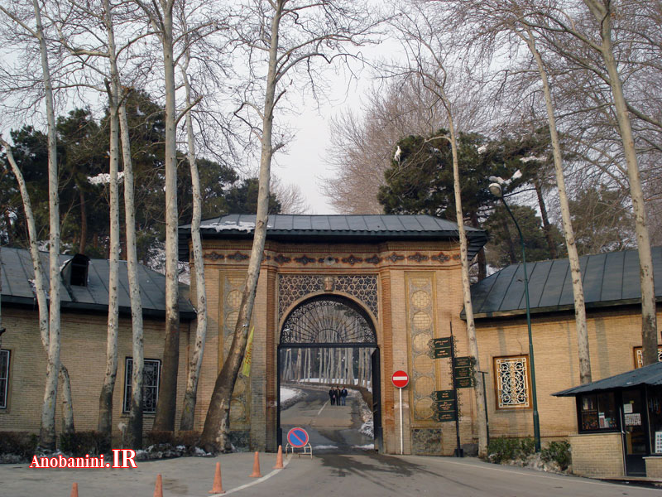
8-تغييركاربری ساختمان خوابگاه به ساختمان کتابخانه و مرکز اسناد کاخ گلستان
9- در سال 1379 سامان دهي و مرمت كاخ ابيض به منظور تغییر كاربری وتغيير آن به موزه مردم شناسی شروع گرديد. اين عمليات تا اواسط سال 1380 ادامه داشت.

Slide 21
10- مرمت آئينه كاری و گچ بری های تالار برليان:
بعد از تعويض شيروانی و خرپاهای تالار برليان, مرمت آئينه ها و گچ بری های اين بنای زيبا آغاز شد. كه در سال 1379 به پايان رسيد.

Slide 22
11- مرمت عمارت بادگير
در ضلع جنوبی مجموعه در مجاورت چادرخانه, عمارت بسيار زیبایی قرار دارد كه به عمارت بادگير مشهور است. اين عمارت در زمان فتحعلی شاه بنا شده است. وزارت راه و ترابری در سال 1326 تصميم به مرمت اين بنا گرفت. و بعد از پاره ای مرمت ها از جمله ايجاد سيستم گرمایشی, محور های خر پاهای چوبی تالار اصلی را جمع كردند. اين اقدام غير كارشناسانه سبب شكسته شدن تير افقی خرپا گرديد و باعث ريزش تزئيــنات بنا در پاره ای از بخش ها به ويژه سقف بنا گرديد. مرمت اين بنا از سال 1380 آغاز شده و همچنان ادامه دارد.

Slide 23
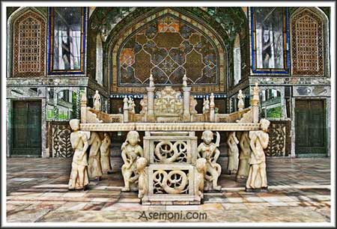
12-احداث توقفگاه زيرزمینی
ساختمان اين توقفگاه به وسعت تقريباَ 600 متر مربع به منظور توقف وسائل نقليه و عدم ورود آنها به محوطه و در نهايت ايجاد محیطی آرام برای بازديد كنندگان در سال 1375 شروع و در همان سال به پايان رسيد

Slide 24
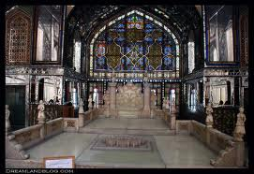
توقفگاه در مرحله تير ريزی
نگاهداری و مرمت يادبود های فرهنگی وظيفه ای است كه سازمان ميراث فرهنگی ايران بعهده گرفته است. اين وظيفه بسيار عظيم است و نياز به منابع مالی و كوشش فراوان دارد. اما, هدف غائی سازمان آشنا سازی نسل جوان ايران به ويژه هنرمندان و صنعتگران و سازمان های صنعتی با جوهره غنی خلاقيت های هنری ايران در زمان گذشته می باشد.

Slide 25
پــــــــایـــــــان
بر سر در معبد علم نوشته اند:
هر آنکــس که به درون گام می نهد
باید ایـــمـــــان داشته باشد
(ماکس پلانک)
با تشکر از استاد محترم

